Slide 1

Laat julle as Lewende Stene opbou
1 Petrus 2:1-10

Slide 2
1. Die voorbereiding vd Bouwerk(1-3)
1.Negatief: Hou op met die kwaad:
Bedrog
Huigelary
Jaloesie
Kwaadpratery
2.Positief: Smag soos geestelike babas na die
suiwer geestelike melk(WOORD)
om te groei en die saligheid te verkry

Slide 3
2. Die Boumateriaal(vv4,5)
Lewende Stene
Geestelike Huis

Slide 4
3. Die Bouer (v4)
Dié Lewende Steen
Deur mense afgekeur
Deur God uitverkies

Slide 5
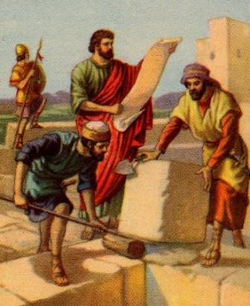
Elke Steen op sy plek

Slide 6
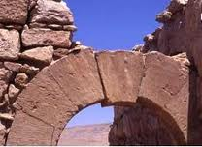
4.Die Fondasie , Hoeksteen(vv6-8)

Slide 7
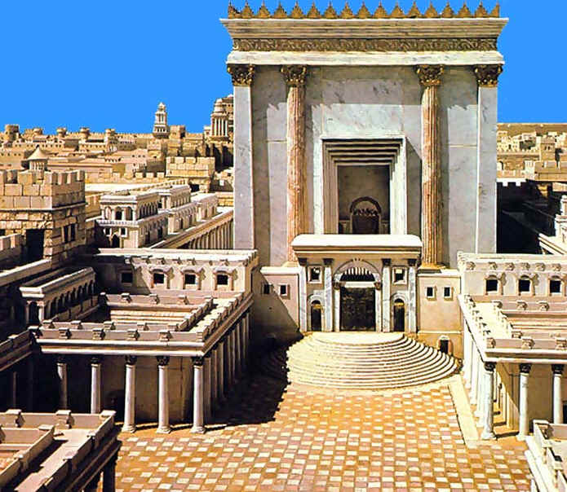
5. Die Heerlike Doel vd Gebou

Slide 8
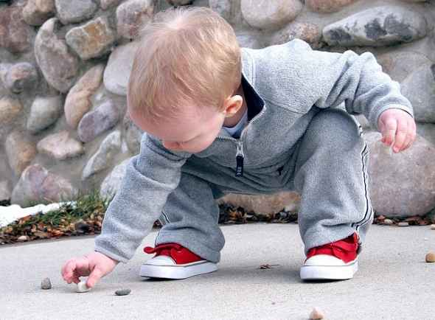
Ons is almal ook bouers

